Slide 1


День Матери

Slide 2
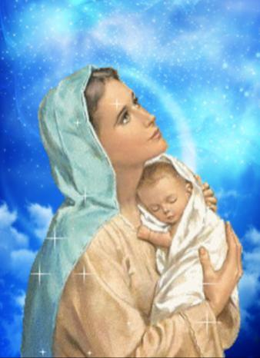
Знаешь, мама, день обычный
Без тебя нам не прожить!
Слово мама так привычно
С первых дней нам говорить!
Стоит только приглядеться,
-Целый мир согрет вокруг
Теплотою маминого сердца,
Нежных, добрых рук...
Наши беды и невзгоды
Отступают пред тобой,
Всё ясней нам с каждым годом,
Как за нас ведешь ты бой!
Мама, - друга нет дороже
- Веришь ты в наш каждый взлет!
Кто еще, как ты, поможет?!
Кто еще, как ты, поймет?!

Slide 3
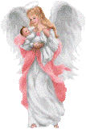
За день до рождения Ребенок спросил у Бога:
- Я очень боюсь! Я совершенно не знаю, что я должен делать в этом мире?
Бог ответил:
- Я подарю тебе Ангела, он всегда будет рядом с тобой.
Он будет охранять тебя от всех бед.
- А как же его зовут?
- Не важно, как его зовут. Ты будешь называть его "МАМА"!

Slide 4
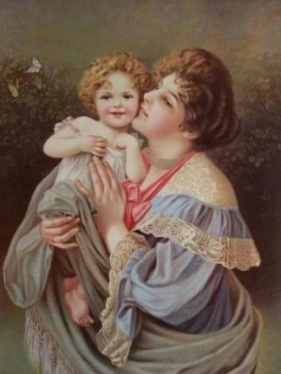
Кто открыл мне этот мир,
Не жалея своих сил?
И всегда оберегала?
Лучшая на свете МАМА.

Slide 5
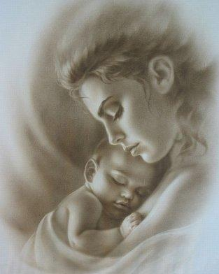
САМАЯ ПРЕКРАСНАЯ ИЗ ЖЕНЩИН - ЖЕНЩИНА С РЕБЁНКОМ НА РУКАХ!

Slide 6
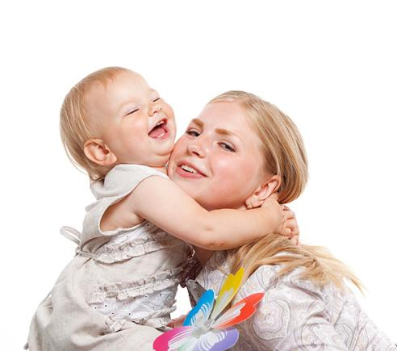
Слово мама – одно из самых древних на Земле. Оно почти одинаково звучит на языках разных народов. Сколько тепла таит слово, которым называют самого близкого, дорогого и единственного человека!

Slide 7
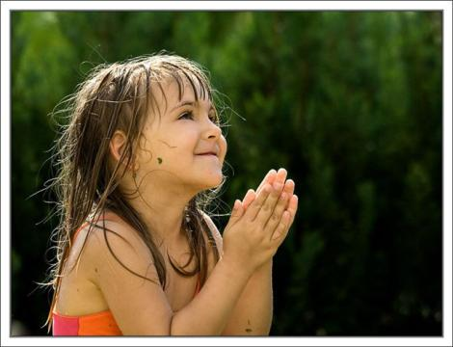
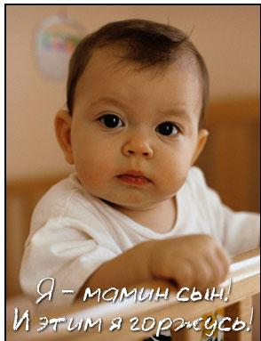
Маму любят все на свете,
Мама первый друг.
Любят мам не только дети,
Любят все вокруг.

Slide 8
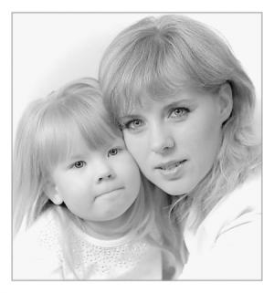
Становясь матерью, женщина открывает в себе лучшие качества: доброту, любовь и заботу.

Slide 9

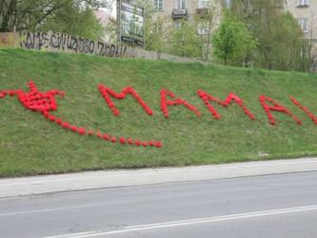
Матерей всегда отличали щедрость души, преданность, самопожертвование, любовь и великое терпение. И сегодня они бережно хранят семейный очаг, учат детей добру, взаимопониманию, нравственности.

Slide 10
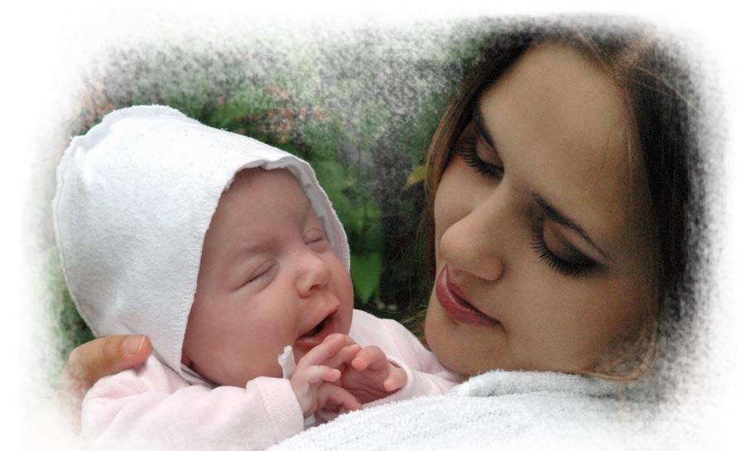
Каждую секунду в мире рождается три человека, и они тоже вскоре смогут произнести слово “мама”. С первого дня жизни ребенка мать живет его дыханием, его слезами и улыбками.

Slide 11
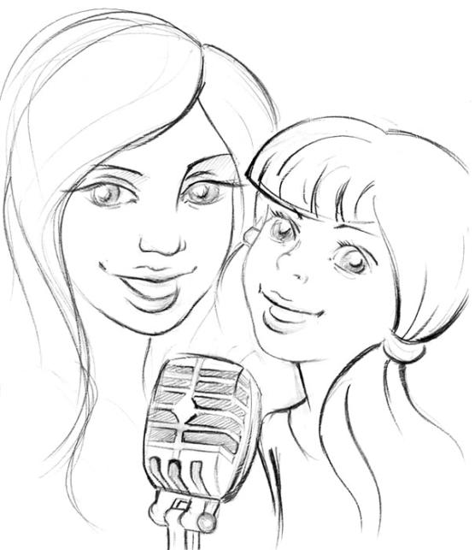
Песни, спетые вместе с мамой , помнятся всю жизнь!

Slide 12

Мне мама пpиносит
Игpyшки, конфеты,
Hо мамy люблю я
Совсем не за это.
Веселые песни
Она напевает,
Hам скучно вдвоем
Никогда не бывает.
Я ей откpываю
Свои все секpеты.
Hо маму люблю я
Hе только за это.
Люблю свою маму,
Скажy я вам пpямо,
Hy пpосто за то,
Что она моя мама!

Slide 13
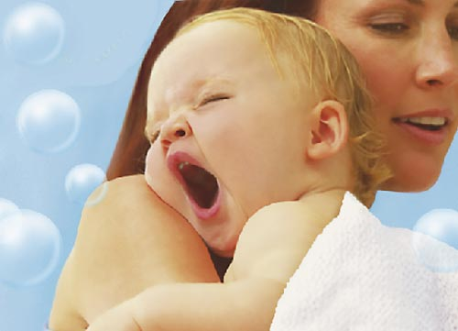
Солнце согревает все живое, а ее любовь жизнь малыша. У мамы самое доброе и ласковое сердце, самые добрые и ласковые руки на свете!

Slide 14
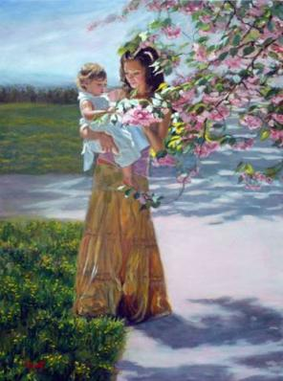
Мама нас ласкает,
Солнце согревает.
Солнце, как и мама,
Лишь одно бывает.
Если что-нибудь случится,
Если вдруг беда,
Мамочка придет на помощь,
Выручит всегда.

Slide 15
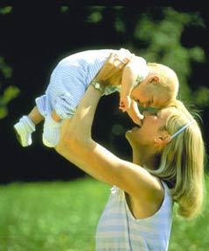
Мать-чудо мира! Своей готовностью к самопожертвованию она наделяет ребёнка чувством надежности, защищенности!

Slide 16
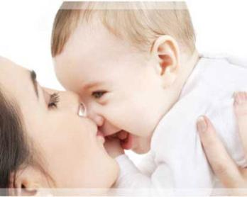
День Матери
Этот праздник - праздник вечности: из поколения в поколение для каждого человека мама – самый главный человек в жизни.

Slide 17
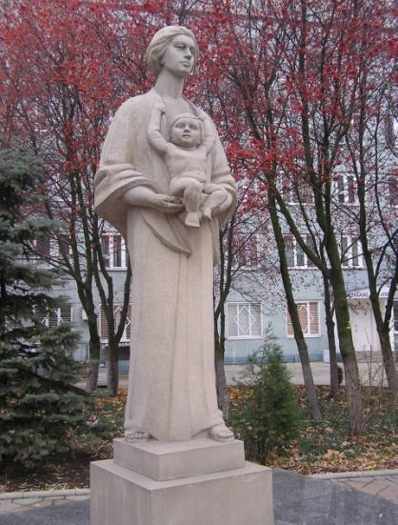
В России День матери отмечается в соответствии с Указом Президента РФ от 30.01.1998года №120 «О Дне матери» в последнее ноябрьское воскресенье.

Slide 18
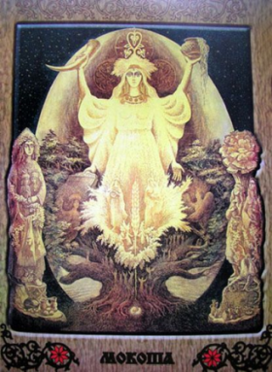
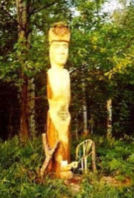
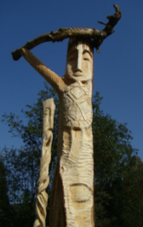
На Руси почиталась
Мокоша - Богиня материнства

Slide 19
Официальное объяснение этого праздника таково.
День матери отвечает лучшим традициям отношения россиян к материнству, объединяет все слои российского общества на идеях добра и почитания женщины-Матери. Кроме того, как считают многие, необходимо повышать статус женщины-матери.
День матери - праздник сравнительно молодой.
Он еще не имеет установившихся традиций, в семейном кругу его мало кто отмечает. Но, надеемся, что со временем значение этого дня возрастет, потому что по смыслу и содержанию это самый святой праздник.

Slide 20

Когда празднуют День Матери другие страны?
Норвегия - второе воскресенье февраля.
Ливан – первый день весны.
Узбекистан – 8 марта.
Армения – 7 апреля.
ЮАР – первое воскресенье

Slide 21
Индия
Индия
Оман
Сингапур
Мексика
10 мая
Малайзия
Пакистан
Катар
Саудовская Аравия
Саудовская Аравия
Арабские Эмираты

Slide 22








второе воскресенье мая
Германия
Турция
Финляндия
Италия
Эстония
Украина
Дания
Бельгия

Slide 23
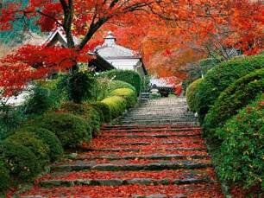
Швеция и Франция – последнее воскресенье мая.
Аргентина – октябрь.
Испания и Португалия – 8 декабря.
Сербия – декабрь.

Slide 24
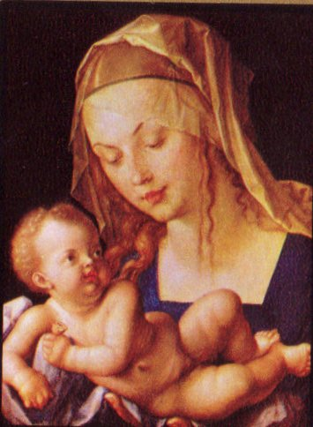
Как проходит
День Матери
в разных странах мира?

Slide 25
Австралия – праздник для матерей и беременных женщин.
В Австрии дети дарят небольшие букетики цветов.
Армения – праздник тесно связан с церковью.
Бразилия – называется «Dia das Mães», впервые проведён в 1918 году.
Англия – в XIII веке утверждён Генрихом III в третье воскресенье марта.

Slide 26
Венгрия – дети дарят мамам цветы и художественные поделки, сделанные своими руками.
Древняя Греция – в честь Геи – матери великого Зевса (середина марта).
Современная Греция – 9 мая.
Италия – дети дарят мамам цветы, сладости, небольшие подарки.

Slide 27
Китай – дети и взрослые поздравляют своих матерей.
Латвия – День Матери связывают с наступлением весны.
Литва – торжественные богослужения в костёлах, поздравление матерей Президентом страны.
Польша – взрослые дети приходят в гости в своим матерям.

Slide 28
США – впервые праздновали в 1872 г. Официальный праздник - с 1914 г.
Союз Украинок Канады учредили праздник в 1928 г.
Финляндия – заслуженным матерям, прежде всего матерям-героиням, президент вручает орден Белой розы. Вывешивают флаги.
Эстония – утренники в школах и детских садах.

Slide 29
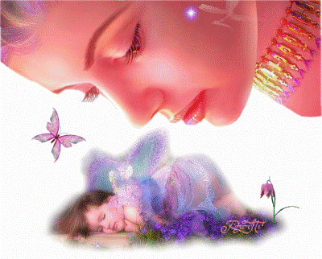
Без сна ночей твоих прошло немало,
Забот, тревог за нас не перечесть,
Земной поклон тебе, родная мама
За то, что ты на белом свете есть.
Разведешь ты тучи
Сильными руками
И добру научишь
Мудрыми словами.
Спасибо, родная, что есть ты у нас,
Что видим и слышим тебя каждый час,
За добрую душу и теплое слово,
За то, что не видели в жизни плохого,
Спасибо тебе, наш родной человек!
Желаем здоровья на долгий твой век!

Slide 30
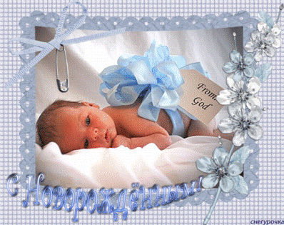
Мамочка, любимая, родная,
Солнышко, ромашка, василек,
Что мне пожелать тебе не знаю
В этот замечательный денек,
Пожелаю радости и счастья,
Мира и удачи на твой век,
Чтобы сердце не рвалось на части,
Милый мой, родной мой, человек!

Slide 31
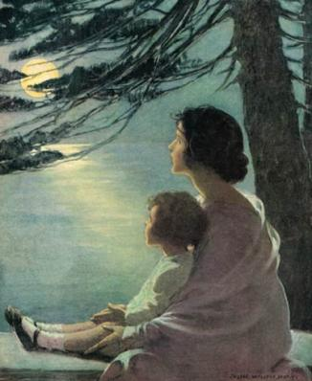
Мама много сил, здоровья
Отдает всем нам.
Значит, правда, нет на свете
Лучше наших мам.

Slide 32
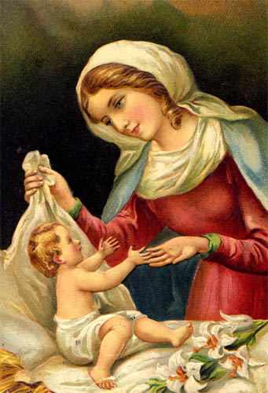
Кто на свете всех милее
И теплом своим согреет,
Любит больше, чем себя?
Это МАМОЧКА моя.

Slide 33

Кто любовью согревает,
Всё на свете успевает,
Даже поиграть чуток?
Кто тебя всегда утешит,
И умоет, и причешет,
В щечку поцелует - чмок?
Вот она всегда какая -
Моя мамочка родная!

Slide 34
Сколько бы хороших, добрых слов ни было сказано мамам, сколько бы поводов для этого ни придумали, лишними они не будут:
«Спасибо вам!.. И пусть каждой из вас почаще говорят теплые слова ваши любимые дети! Пусть на их лицах светится улыбка и радостные искорки сверкают в глазах, когда вы вместе!»

Slide 35
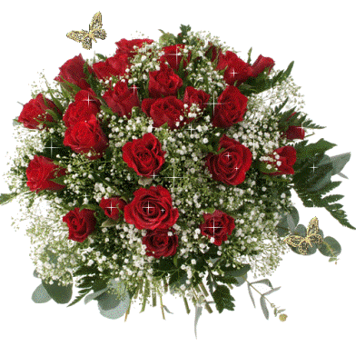
Дорогие женщины!
Пусть ваши лица устают только от улыбок, а руки –от букетов цветов!
Пусть ваш домашний очаг всегда украшает уют, достаток, любовь, счастье!
Пусть ваши дети будут послушными!

Slide 36
